Slide 1
Презентация к уроку на тему:
Поиск информации в сети Интернет
Автор:
учитель информатики
МОУ Гимназии № 1 Центрального района г. Волгограда
Костюкова Татьяна Николаевна

Slide 2
г
г
п
и
и
л
д
р
п
п
р
о
т
о
к
о
л
е
е
к
м
в
с
е
р
в
е
р
а
е
а
т
м
л
н
й
к
л
и
е
н
т
е
е
ь
д
н
к
д
н
е
т
с
и
а
б
р
а
у
з
е
р
т
а
я
р
н
Текст, содержащий активные ссылки на другие документы.
Компьютер, предоставляющий свои ресурсы в общее пользование.
Документ, который включает в себя текст, рисунки, звуки, видео, причём каждый элемент может быть гиперссылкой.
Группа символьных адресов в Интернете.
Сеть, объединяющая компьютеры в одном или нескольких зданиях.
Глобальная сеть, объединяющая компьютерные сети.
Фирма, предоставляющая пользователям выход в Интернет через её локальную сеть.
Программа для просмотра веб-страниц на экране.
Компьютер, использующий ресурсы сервера.
Набор соглашений и правил, определяющих порядок обмена информацией в компьютерной сети
е
т
Notes:
Вопросы появляются по порядку, после того как получен ответ на предыдущий вопрос.

Slide 3
Установите соответствие между логотипами популярных браузеров и их названиями
Amigo
Internet Explorer
Safari
Netscape Navigator
Google Chrome
Opera
Mozilla Firefox
Yandex
Notes:
По нажатию эмблемы браузера, он устанавливается рядом с названием

Slide 4
Установите соответствие между названиями протоколов и их назначением
SMPT
Протокол передачи файлов
HTTP
Протокол маршрутизации
TCP
Протокол передачи гипертекста
IP
Транспортный протокол
FTP
Протокол приема почты
POP3
Протокол передачи почты
Notes:
По щелчку английской аббревиатуры протокола, появляется линия, соединяющая английское и русское название.

Slide 5
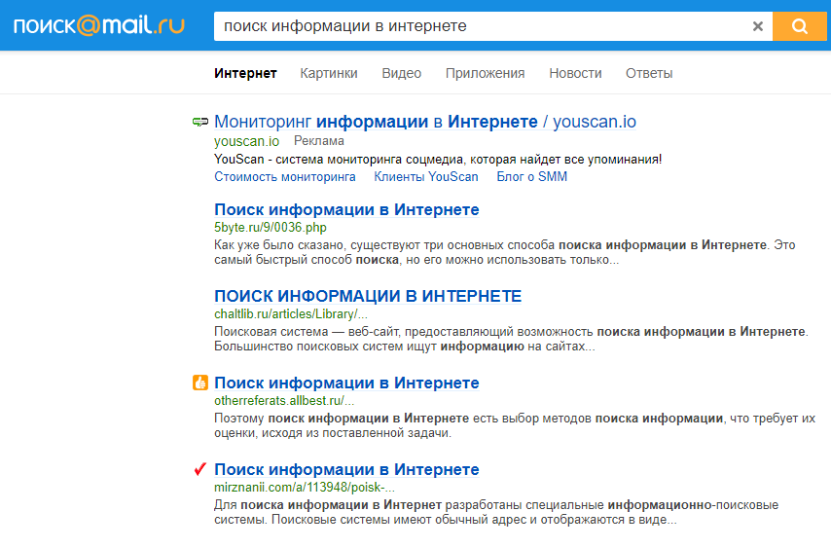
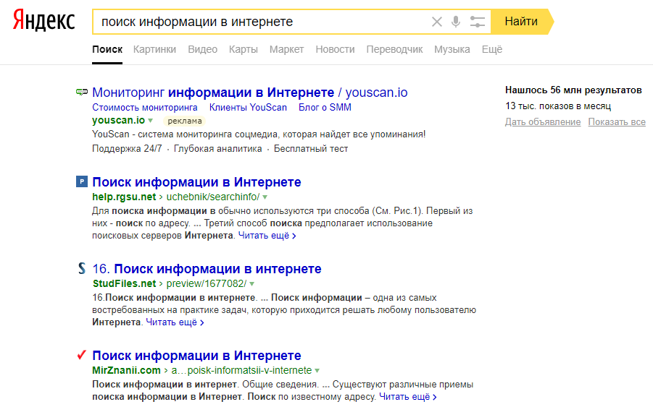
Поисковая система
Поисковая система – это аппаратно-программный комплекс, который предназначен для осуществления функции поиска в интернете, и реагирующий на пользовательский запрос, который обычно задают в виде какой-либо текстовой фразы (или точнее поискового запроса), выдачей ссылочного списка на информационные источники, осуществляющейся по релевантности.

Slide 6
Поисковая система
Основные характеристики поисковых систем
полнота
точность
актуальность
скорость поиска
наглядность

Slide 7
Каталог ссылок
Каталог ссылок – это разбитый по темам список ссылок на сайты с их кратким описанием.
Группы ссылок в зависимости от широты тематики
общие
специализированные (тематические)

Slide 8
Группы каталогов ссылок
закрытые каталоги — добавление сайтов в данный каталог может проводить только одно ответственное лицо.
белые каталоги — НЕ требуют обратную ссылку и СТАВЯТ прямую ссылку.
серые каталоги — ТРЕБУЮТ обратную ссылку и СТАВЯТ прямую ссылку.
черные каталоги — ТРЕБУЮТ обратную ссылку и НЕ ставят прямую ссылку.
каталоги сайтов с прямыми ссылками — при регистрации сайта в данном каталоге веб-мастер получает ответную прямую (без перенаправления) ссылку на свой сайт.
каталоги сайтов с ссылками — регистрация сайта в данном каталоге не даёт ссылки на регистрируемый сайт. Ссылки в таких каталогах даны через перенаправление (редирект).

Slide 9
Поисковая машина
Поисковая машина – это автоматическая система, которая хранит информацию об известных ей веб-страницах и выдает по запросу адреса тех из них, где встречаются введённые ключевые слова.
Ключевые слова – это набор слов и выражений, которые отражают требуемую информацию.

Slide 10
Поиск информации в сети Интернет
Первой компьютерной программой для поиска в Интернете была программа Арчи.
Создана в 1990 году Аланом Эмтэджем (Alan Emtage), Биллом Хиланом (Bill Heelan) и Дж. Питером Дойчем (J. Peter Deutsch) студентами в университете Макгилла в Монреале.
Программа скачивала списки всех файлов со всех доступных анонимных FTP-серверов и строила базу данных, в которой можно было выполнять поиск по именам файлов.
Программа Арчи не индексировала содержимое этих файлов, так как объём данных был настолько мал, что всё можно было легко найти вручную.

Slide 11
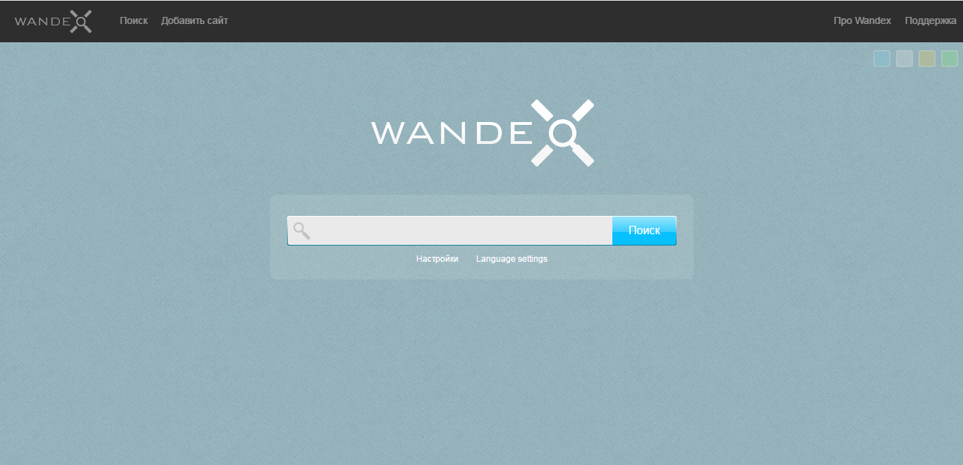
Поиск информации в сети Интернет
Первый поисковый робот был написан на языке Perl, «World Wide Web Wanderer» - бот Мэтью Грэя (Matthew Gray) из Массачусетского технологического института в июне 1993 года.
Робот создавал поисковый индекс «Wandex».
Цель робота Wanderer - измерить размер всемирной паутины и найти все веб-страницы, содержащие слова из запроса.

Slide 12
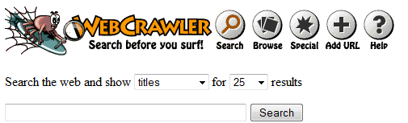
Поиск информации в сети Интернет
Поисковая система «WebCrawler», запущенная в 1994 году - первая полнотекстовая система индексирующая ресурсы при помощи робота («craweler-based»).
Система позволяла пользователям искать по любым словам, расположенным на любой веб-странице — с тех пор это стало стандартом для большинства поисковых систем.
Поисковая система «WebCrawler» - первый поисковик, получивший широкое распространение.

Slide 13
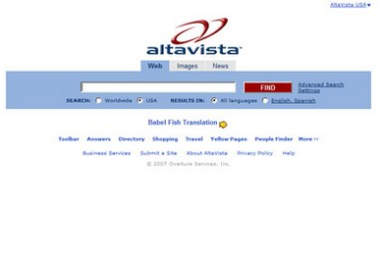
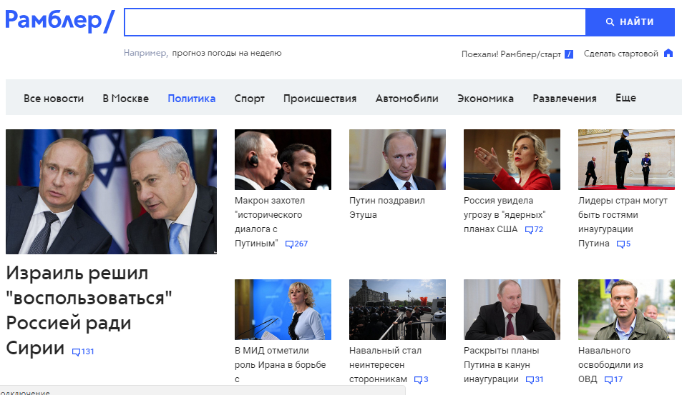
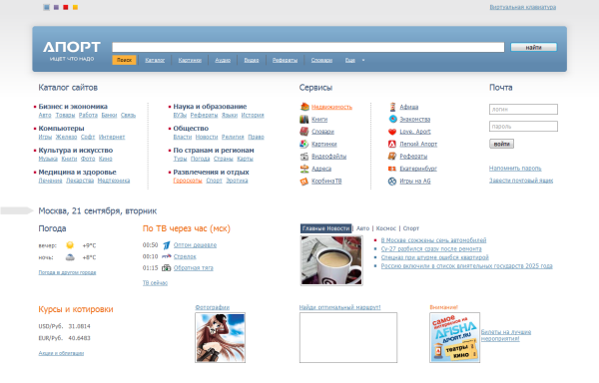
Поиск информации в сети Интернет
В 1996 году реализован поиск с учётом русской морфологии на поисковой машине Altavista и запущены оригинальные российские поисковые машины Рамблер и Апорт.

Slide 14
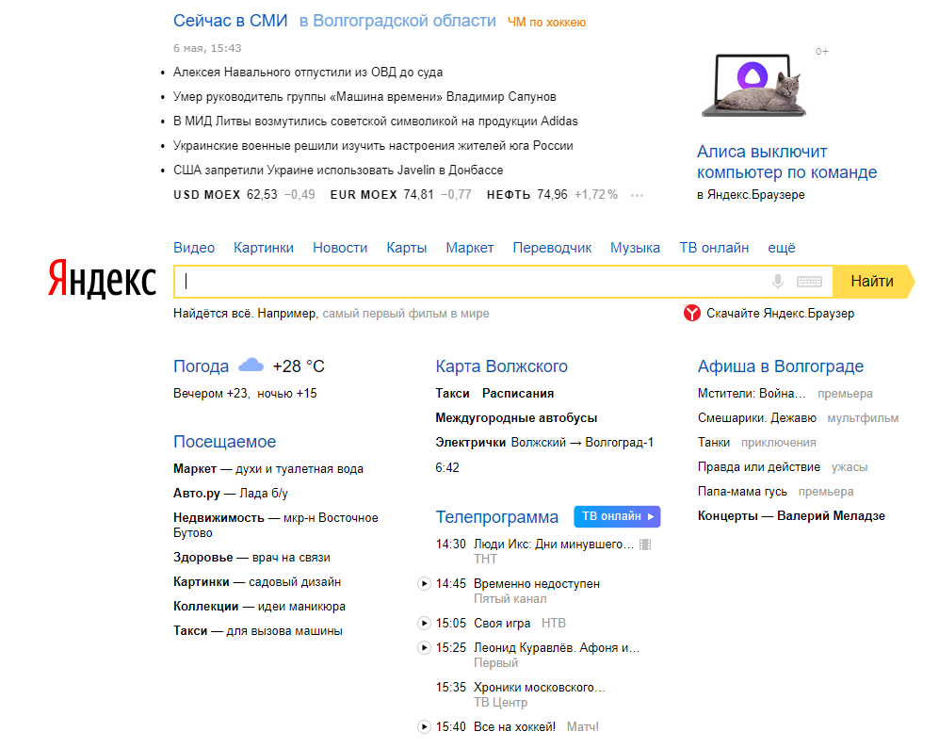
Поиск информации в сети Интернет
23 сентября 1997 года
открыта поисковая машина Яндекс.

Slide 15
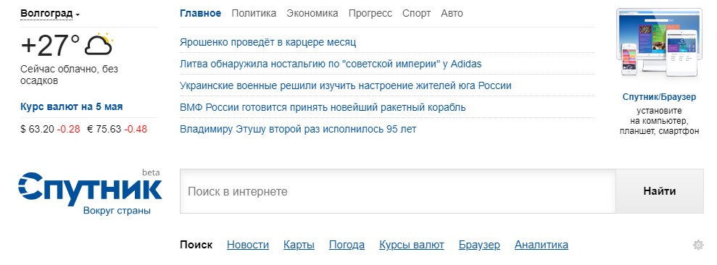
Поиск информации в сети Интернет
22 мая 2014 года компанией Ростелеком была открыта национальная поисковая машина Спутник.

Slide 16
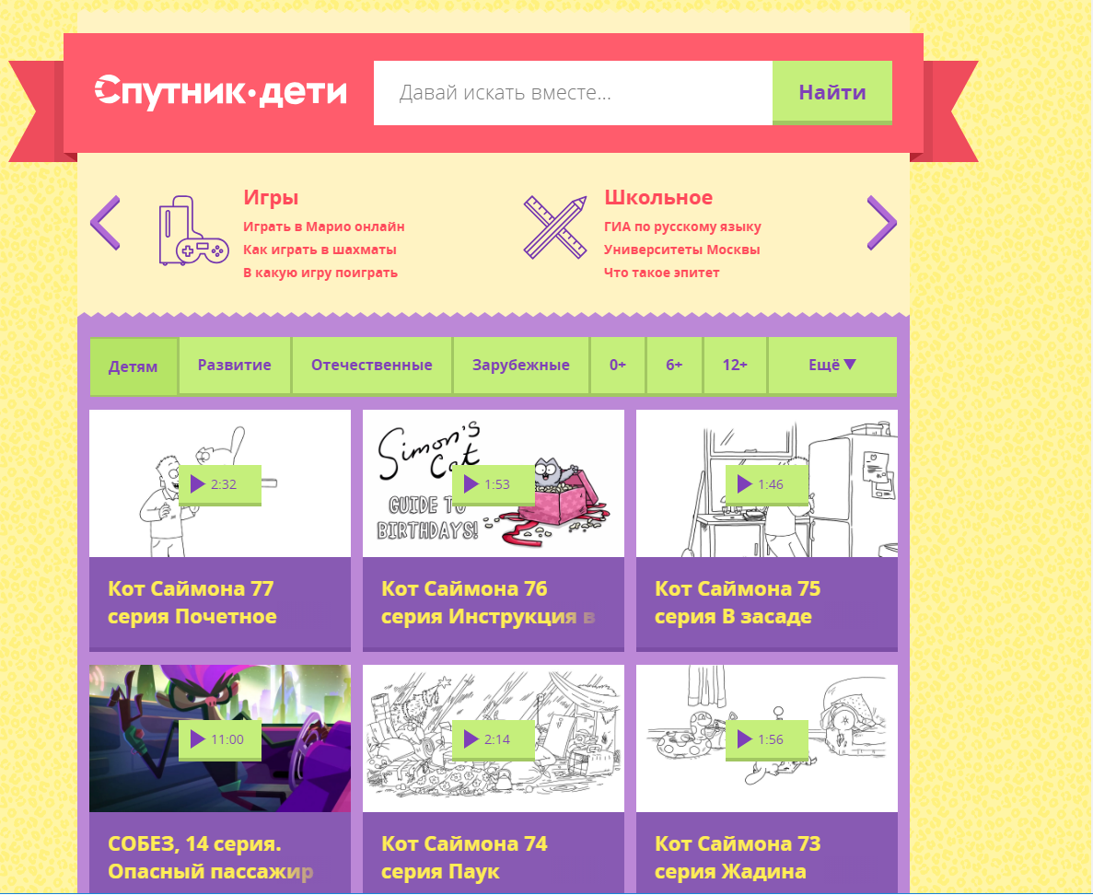
Поиск информации в сети Интернет
22 апреля 2015 года открыт новый сервис Спутник. Дети специально для детей с повышенной безопасностью.

Slide 17
Поисковая система
Типы поисковых систем:
системы, использующие поисковые роботы
системы, управляемые человеком (каталоги ресурсов)
гибридные системы
мета-системы

Slide 18
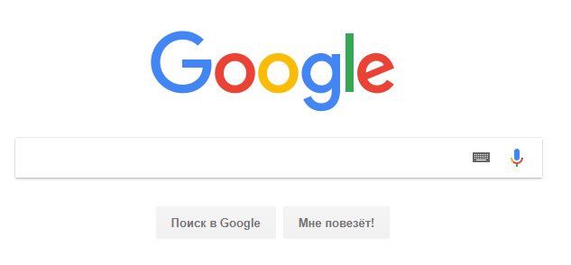
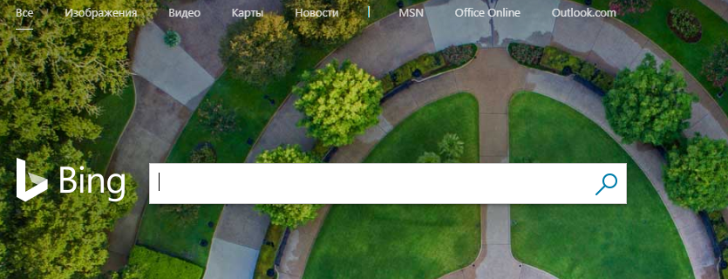
Поисковая система
Многие поисковые системы, такие как Google и Bing, используют алгоритмы выборочного угадывания того, какую информацию пользователь хотел бы увидеть, основываясь на его прошлых действиях в системе.
В результате, веб-сайты показывают только ту информацию, которая согласуется с прошлыми интересами пользователя.
Этот эффект получил название «пузырь фильтров».

Slide 19
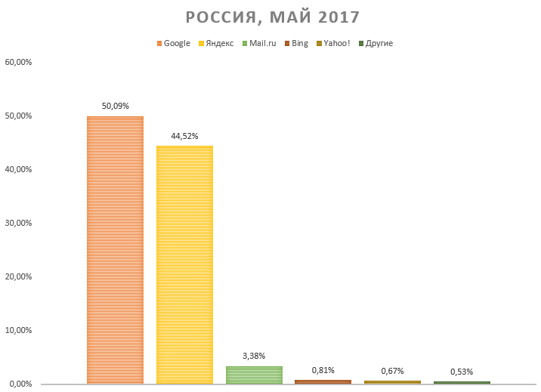
Рейтинг поисковых систем в России

Slide 20
Язык запросов
! | запрет перебора всех словоформ
+ | обязательное присутствие слов в найденных документах
- | исключение слова из результатов поиска
& | обязательное вхождение слов в одно предложение
~ | требование присутствия первого слова в предложении без присутствия второго
| | поиск любого из данных слов
«» | поиск устойчивых словосочетаний
$title | поиск информации по названиям заголовков
$anchor | поиск информации по названию ссылок

Slide 21
Динамическая пауза
Гимнастика для глаз по методике Э. С. Аветисова
Группа первая (для улучшения циркуляции крови и внутриглазной жидкости)
Упражнение 1. Сомкните веки обоих глаз на 3-5 секунд, затем откройте их на 3-5 секунд; повторите 6-8 раз.
Упражнение 2. Быстро моргайте обоими глазами в течение 10-15 секунд, затем повторите то же самое 3-4 раза с интервалами 7-10 секунд.
Упражнение 3. Сомкните веки обоих глаз и указательным пальцем соответствующей руки массируйте их круговыми движениями в течение одной минуты.
Упражнение 4. Сомкните веки обоих глаз и тремя пальцами соответствующей руки слегка надавливайте на глазные яблоки через верхние веки в течение 1-3 секунд; повторите 3-4раза.
Упражнение 5. Прижмите указательными пальцами каждой руки кожу соответствующей надбровной дуге и закройте глаза, при этом пальцы должны оказывать сопротивление мышцам верхних век и лба; повторите 6-8 раз.

Slide 22
Динамическая пауза
Гимнастика для глаз по методике Э. С. Аветисова
Группа вторая (для укрепления мышц)
Упражнение 1. Медленно переведите взгляд с пола на потолок и обратно, не меняя положения головы; повторите 8-12 раз.
Упражнение 2. Медленно переводите взгляд вправо, влево и обратно; повторите 8-10 раз.
Упражнение 3. Медленно переводите взгляд вправо-вверх, затем влево-вниз и обратно, после этого переводите взгляд по другой диагонали — влево-вверх, вправо-вниз и обратно; и так -8-10 раз.
Упражнение 4. Делайте круговые движения глазами в одном, затем в другом направлении; повторите 4-6 раз.

Slide 23
Динамическая пауза
Гимнастика для глаз по методике Э. С. Аветисова
Группа третья (для улучшения аккомодации)
В этой группе упражнения выполняются из положения стоя.
Упражнение 1. Смотрите обоими глазами вперед в течение 2-3 секунд, затем переводите взгляд на палец правой руки, поставив его перед лицом до уровня носа на расстоянии 25-30 сантиметров, и через 3-5 секунд руку опустите; повторите так 10-12 раз.
Упражнение 2. Обоими глазами смотрите 3-5 секунд на указательный палец левой руки, вытянутый перед лицом, затем, сгибая руку, приближайте палец к носу до тех пор, пока палец не начнет двоиться; и так — 6-8 раз.
Упражнение 3. В течение 3-5 секунд смотрите обоими глазами на указательный палец вытянутой правой руки, после чего прикройте левой ладонью левый глаз на 3-5 секунд, а правую руку в это время сгибайте и разгибайте. То же самое делайте, закрывая правой рукой правый глаз; повторите 6-8 раз.

Slide 24
Практическая работа
Задание 1. Особенности поиска по группе слов.
Заполните таблицу, используя поисковую систему Яндекс.
Структура запроса | Количество найденных страниц | Электронный адрес первой найденной ссылки
Скоростной! трамвай!
Скоростной + трамвай
Скоростной - трамвай
«Скоростной трамвай»
Сталинградская битва
Сталинградская & битва
$title (река Волга)
$anchor (река Волга)

Slide 25
Практическая работа
Задание 2. Поиск информации.
Найдите информацию об интересных фактах о городе Волгограда в Интернете
1. Чем уникальна улица Ковентри в Волгограде?
2. Где расположен самый высокий памятник в мире, установленный реальному человеку? Укажите его размеры и фото.
3. Какой размер имеет самый длинный дом в Европе? Укажите его адреса и фото
4. Когда Волгоград переименовывается в "город-герой Сталинград" (точные даты)
5. Чему равна протяженность самой длинной улицы России, которая не имеет официального статуса улицы? Какое название она носит?

Slide 26
Возможные ответы задания 1.
Особенности поиска по группе слов.
Структура запроса | Количество найденных страниц | Электронный адрес первой найденной ссылки
Скоростной! трамвай! | 16 млн. стр. | Википедия
Скоростной + трамвай | 15 млн. стр. | Википедия
Скоростной - трамвай | 16 млн. стр. | Википедия
«Скоростной трамвай» | 13 млн. стр. | Википедия
Сталинградская битва | 16 млн. стр. | Википедия, энциклопедия министерства обороны
Сталинградская & битва | 18 млн. стр. | Википедия, энциклопедия министерства обороны
$title (река Волга) | 961 тыс. стр. | Энциклопедия «Вокруг света»
$anchor (река Волга) | 152 тыс. стр. | Судоходство на Волге

Slide 27
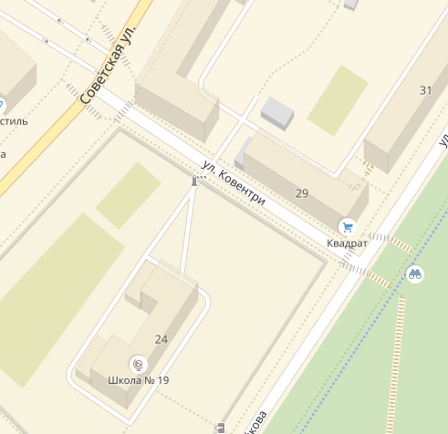
Возможные ответы задания 2.
Информация об интересных фактах города Волгограда
Вопрос
1. Чем уникальна улица Ковентри в Волгограде?
Ответ
На одной из самых необычных улиц города - Ковентри в Центральном районе, названной так в честь английского города-побратима - нет ни одного дома! Дело в том, что эта улица находится на стыке между улицами Чуйкова и Советской, а городские власти отнесли все находящиеся тут постройки именно к этим двум улицам.

Slide 28
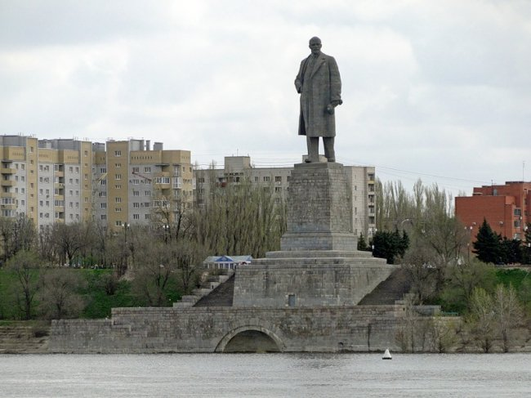
Возможные ответы задания 2.
Информация об интересных фактах города Волгограда
Вопрос
2. Где расположен самый высокий памятник в мире, установленный реальному человеку? Укажите его размеры и фото.
Ответ
В Красноармейском районе Волгограда, у входа в Волго-Донской памятник В. И. Ленину; его высота –27 метров, высота постамента — 30 метров. Общая высота - 57 метров. Монумент занесён в Книгу рекордов Гиннеса, в качестве самого большого в мире памятника, установленный реально жившему человеку.

Slide 29
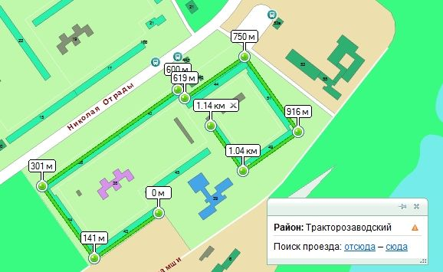
Возможные ответы задания 2.
Информация об интересных фактах города Волгограда
Вопрос
3. Какой размер имеет самый длинный дом в Европе? Укажите его адреса и фото
Ответ
Картографы установили, что самый длинный в мире дом находится в Волгограде, в микрорайоне Спартановка, на въезде в город со стороны Волжской ГЭС.
Это цельное жилое девятиэтажное здание с административными помещениями, расписанное на восемь адресов: ул. Грамши, 43, 47, 49 и 51 и ул. Николая Отрады, 34, 36, 40 и 44.

Slide 30
Возможные ответы задания 2.
Информация об интересных фактах города Волгограда
Вопрос
4. Когда Волгоград переименовывается в "город-герой Сталинград" (точные даты)
Ответ
2 февраля – в день разгрома немецко-фашистских войск в Сталинградской битве,
9 мая – в День Победы,
22 июня – в День памяти и скорби,
2 сентября – в день окончания Второй мировой войны,
23 августа – в день памяти жертв массированной бомбардировки Сталинграда немецко-фашистской авиацией,
19 ноября – в день начала разгрома фашистских войск под Сталинградом.

Slide 31
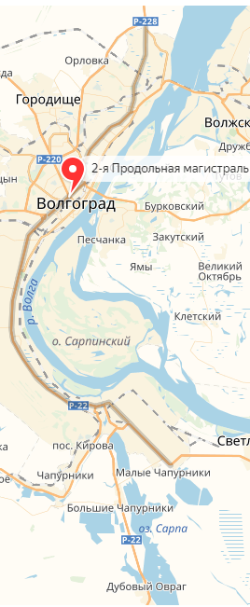
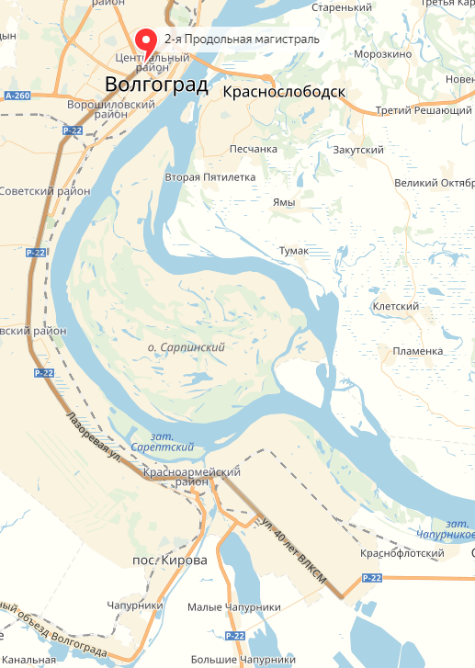
Возможные ответы задания 2.
Информация об интересных фактах города Волгограда
Вторая продольная магистраль разграничена на несколько более коротких. Начинается на трассе Р-228, проходит по Тракторозаводскому (улица Шурухина, улица Ополченская) и Краснооктябрьского району (улица имени Маршала Ерёменко, улица Лермонтова), огибает с запада Мамаев курган и выходит на улицу имени Маршала Рокоссовского (Центральный район города), пересекает реку Царицу, далее идёт по Ворошиловскому району (Череповецкая улица), Советскому району(проспект Университетский), Кировскому району (улица имени 64-й Армии, улица Колосовая, улица Лимоновая, улица Рославльская, улица Песчаная, улица Лазоревая) отсюда выход на трассу Каспий и Красноармейскому району (проспект Героев Сталинграда, улица 40 лет ВЛКСМ) и далее продолжается трассой М6«Каспий».
Вопрос
5. Чему равна протяженность самой длинной улицы России, которая не имеет официального статуса улицы? Какое название она носит?
Ответ
Одна из длиннейших улиц России расположена в Волгограде. Это Вторая продольная улица, или магистраль. Она не имеет официального статуса улицы. Магистраль тянется через весь город. По разным источникам ее длина превышает 50 километров. Для удобства жителей ее участки в разных частях города имеют свое название (название улиц →).
Notes:
По щелчку на стрелке, появляется дополнительная информация о названиях улиц.

Slide 32
Оценивание практической работы
5 | верно даны ответы на задание 1, задание 2 выполнено полностью с пояснениями и фотографиями
4 | в задании 1 допущены неточности в 1-2 ответах, на один или два вопроса задания 2 дан неполный ответ
3 | в задании 1 допущены неточности в 3-4 ответах, на три вопроса задания 2 даны неполные ответы или отсутствуют ответы на 2 вопроса

Slide 33
Домашнее задание
Выучить лекционный материал
Учебник Л. Л. Босова, А. Я. Босова «Информатика 9»
Рабочая тетрадь Л. Л. Босова, А. Я. Босова «Информатика 9»

Slide 34
Рефлексия урока
Ответьте выборочно на 2-3 из предложенных вопросов:
сегодня я узнал
у меня получилось
у меня возникли трудности
я выполнял задания
я научился
теперь я могу

